Slide 1
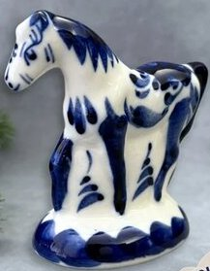
Муниципальное бюджетное учреждение дополнительного образования «Центр внешкольной работы»
Задание по
изобразительному творчеству
«Гжель»
Для учащихся 1-2 года обучения
по дополнительной общеобразовательной программе «Радость творчества»
Возраст 5-6 лет
Педагог дополнительного образования Федорова Татьяна Гавриловна
г. Петропавловск-Камчатский
2026 г.

Slide 2
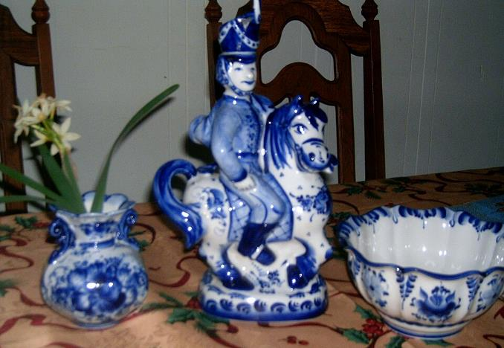
Сегодня мы познакомимся с русским народным промыслом «Гжель»

Slide 3
Гжель - старинный промысел нашей страны, для которого характерна сине-белая роспись
Синий рисунок выполняется одной краской — кобальтом, который приобретает синий цвет после термообработки.
Мастера разбавляют вещество водой, наносят узоры мазками, линиями. В гжельский орнамент добавляют растительные мотивы. Профессионалы выводят рисунок на поверхность точно и быстро.
Для гжельской росписи надо всего две краски - белая и синяя.

Slide 4
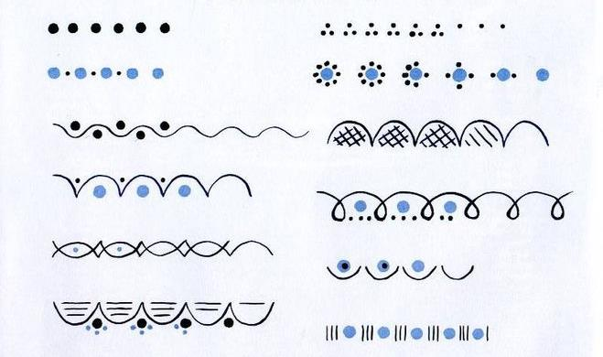
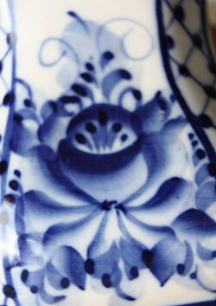
Элементы росписи: узорные строчки

Slide 5
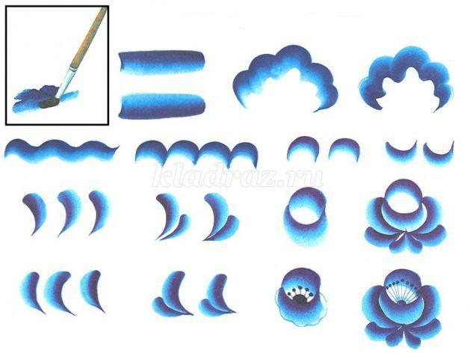
Мазковая роспись: цветочек

Slide 6
Мотивы гжельской росписи
Сюжеты: сельские сцены, времена года, пейзажи.
Орнамент: сетки, камельки, гребёнки.
Животный мир: в этой категории популярнее всего птицы.
Растения: цветы, ягоды, ветки.

Slide 7
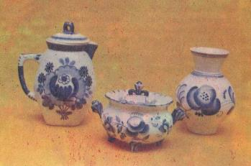

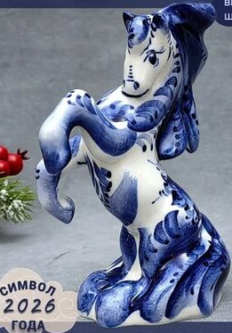
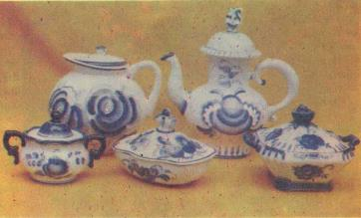

Slide 8
Задание
Возьми любую игрушку. Попроси родителей обвести её на белой плотной бумаге и вырезать по контуру.
Придумай и нарисуй гжельские узоры на игрушке.
Для работы вам понадобятся:
гуашь белого и синего цвета;
листы белой плотной бумаги;
кисти круглые №1-6;
баночка с водой;
салфетки;
ножницы.

Slide 9
Удачи вам! Жду ваши работы на следующем занятии!

